Slide 1

Desenvolvimento de uma Aplicação em Orientação a Objetos
Estudo Orientado para os Mestrados de Engenharia Informática
Pedro Carrega, nº49480

Slide 2


Ferramentas Utilizadas
TortoiseSVN
Jenkins

Slide 3
ERP ARTSOFT

Slide 4
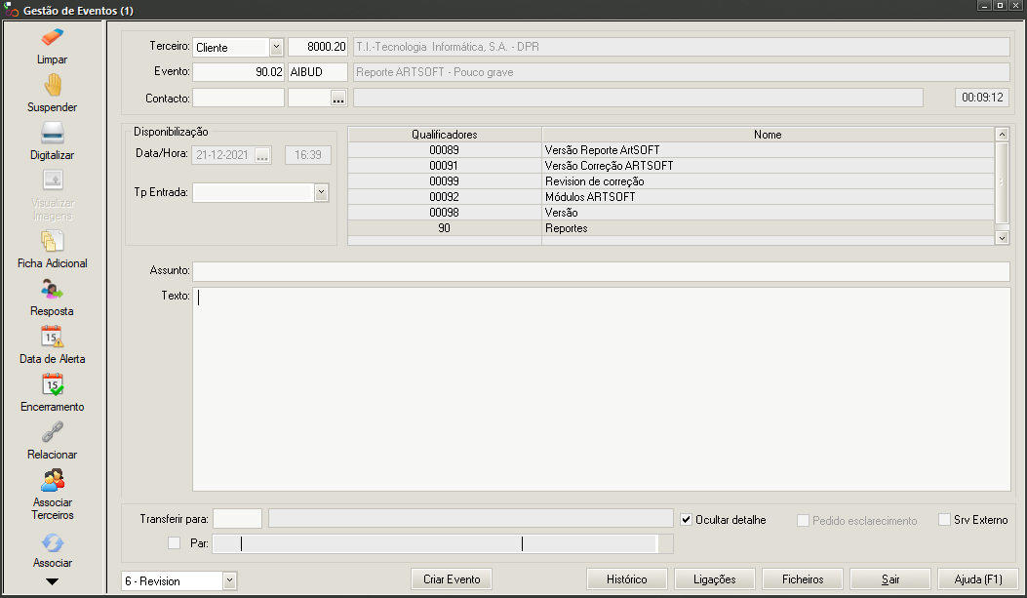
Eventos

Slide 5
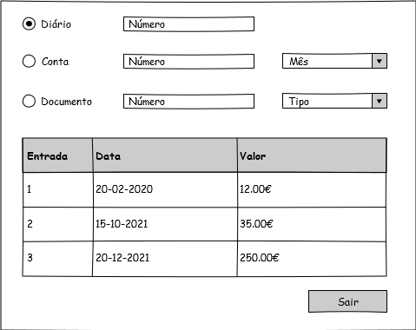
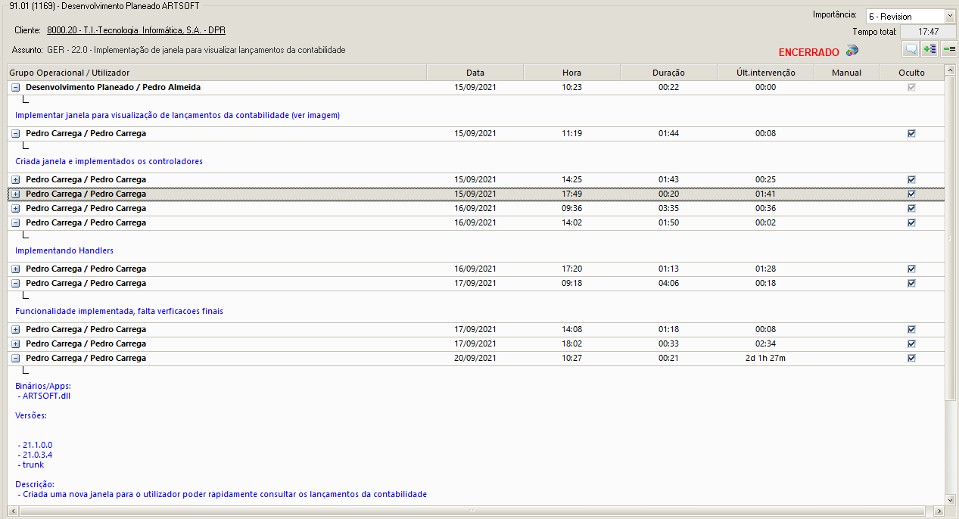
Formação

Slide 6
Trabalho Relacionado

Slide 7
“It is important to understand fully the characteristics of Web Services, in terms of the dos and don'ts for WS, form the basis of the best practices for Web Services development.” - Lee et al.

Slide 8
“Middleware for middleware” - Steve Vinoski

Slide 9
Análise

Slide 10
Web Services
Caption03 appears here
Caption04 appears here

Slide 11
Fundos de Compensação

Slide 12
Segurança Social

Slide 13
Fundos de Compensação: Registo de Trabalhador
Parâmetro | Formato
Número de Identificação de Segurança Social | Inteiro de onze dígitos
Data de Início de Contrato | Data (AAAA-MM-DD)
Data de Fim de Contrato | Data (AAAA-MM-DD)
Modalidade de Contrato | Valores tabelados pelos Fundos de Compensação
Retribuição Base | Seis dígitos com duas casas decimais
Diuturnidades | Seis dígitos com duas casas decimais

Slide 14
Segurança Social: Registo Vínculo de Contrato
Parâmetro | Formato
Número de Identificação de Segurança Social | Inteiro de onze dígitos
Data de Nascimento | Data (AAAA-MM-DD)
Data de Início de Contrato | Data (AAAA-MM-DD)
Data de Fim de Contrato | Data (AAAA-MM-DD)
Modalidade de Contrato | Valor tabelado pela Segurança Social
Motivo de Contrato | Valor tabelado pela Segurança Social
Código de Profissão | Valor tabelado pela Segurança Social

Slide 15
Segurança Social: Registo Vínculo de Contrato
Parâmetro | Formato
Renumeração Base | Dez dígitos com duas casas decimais
Diuturnidades | Dez dígitos com duas casas decimais
Local de Trabalho | Valor fornecido pela Segurança Social
Percentagem de trabalho | Três dígitos com duas casas decimais
Horas de Trabalho | Quatro dígitos com duas casas decimais
Dias de Trabalho | Quatro dígitos com duas casas decimais
Número de Identificação de Segurança Social a Substituir | Inteiro de onze dígitos

Slide 16
Metodologia

Slide 17
Especificação de Requisitos
Introdução
Sumário
Requisitos
Informação Adicional
Documentos de Referência e Glossário
Testes

Slide 18
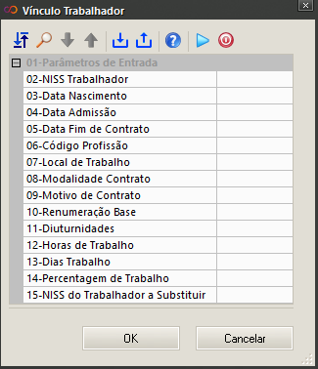
Esboço de Interface

Slide 19
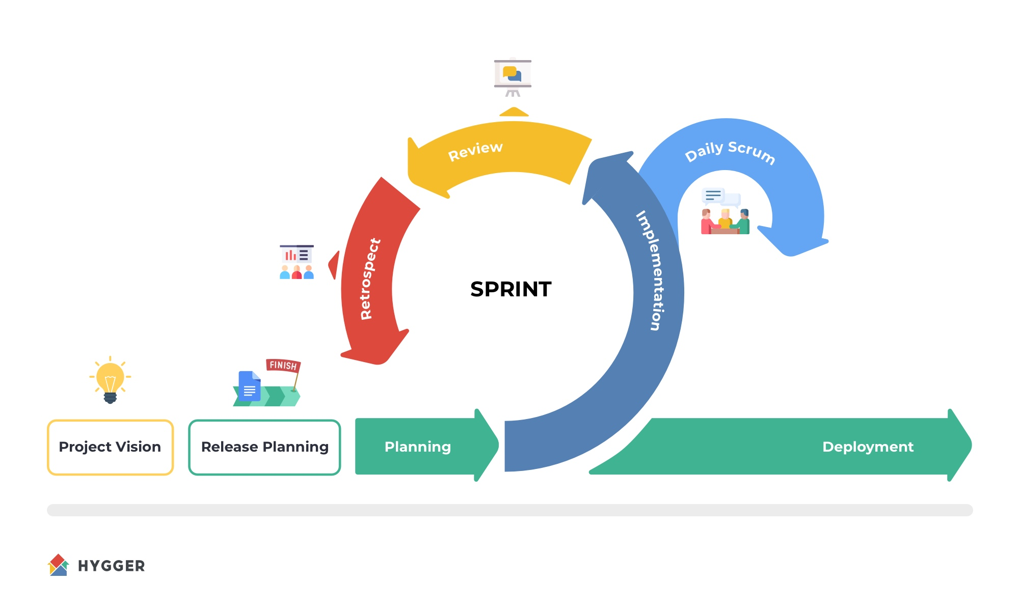

Sprints e Testes
Sprints quinzenais
Testes manuais e automatizados

Slide 20
Trabalho Futuro

Slide 21
Thank You

